Slide 1
Akreditacija studijskih programa - priprema visokoškolskih ustanova Savjetovanje „Osiguranje kvaliteta u visokom obrazovanju”, FMON, Sarajevo, 15. 3. 2024.
Luciana Boban, Sveučilište u Mostaru

Slide 2
SUSTAV OSIGURANJA KVALITETE NA SVEUČILIŠTU U MOSTARU
PRAVILNIK O USTROJU I DJELOVANJU SUSTAVA ZA OSIGURANJE KVALITETE (2020)
1) Područja vrednovanja
2) Tijela:
Ured za osiguranje i unapređenje kvalitete (2)
Odbor za osiguranje i unapređenje kvalitete (1+2+11+1+1+1)
koordinatori kvalitete ustrojbenih jedinica (11)
Povjerenstva za osiguranje i unapređenje kvalitete ustrojbenih jedinica
(11 x min.5)
Tim za izradu samoevaluacijskog izvješća Sveučilišta u Mostaru
Timovi za izradu samoevaluacijskog izvješća studijskih programa

Slide 3
PRIRUČNIK ZA OSIGURANJE KVALITETE (2020) – sadržaj
1) ANKETE (studenti, nastavno i nenastavno osoblje, alumni, poslodavci, javnost)
2) PODATCI:
STUDENTI (ispunjenost kvota, struktura brucoša/studenata, prolaznost, struktura diplomiranih, uspješnost studiranja, mobilnost)
NASTAVNO OSOBLJE (struktura, opterećenje, znanstveno-istraživački radovi, mobilnost, projektne aktivnosti)
NENASTAVNO OSOBLJE (struktura, mobilnost, projektne aktivnosti)
STUDIJSKI PROGRAMI (struktura, oblici nastave, oblici provjere znanja, pokrivenost literaturom, struktura literature, resursi)

Slide 4
PRIRUČNIK ZA OSIGURANJE KVALITETE (2020) – provedba:
svaka anketa se provodi u isto vrijeme i na isti način na svim UJ i za sve studijske programe, uz koordinaciju Ureda SUM
svaki podatak se prikuplja u isto vrijeme i na isti način na svim UJ i za sve studijske programa, uz koordinaciju Ureda SUM
izvještaji o provedenim anketama i izvještajni obrasci s podacima usvajaju se u isto vrijeme na svim ZNV UJ i na Senatu
izvještajni obrasci s podatcima sadrže obradu na razini studijskog programa / smjera, ustrojbene jedinice i SUM
podatci usvojeni na ZNV UJ i Senatu su službeni podatci za određenu ak. god.
prikupljanje podataka iz sustava, od prodekana, službi UJ i rektorata
provedeno za 19/20, 20/21, 21/22 (obrada za 22/23 u tijeku)

Slide 5
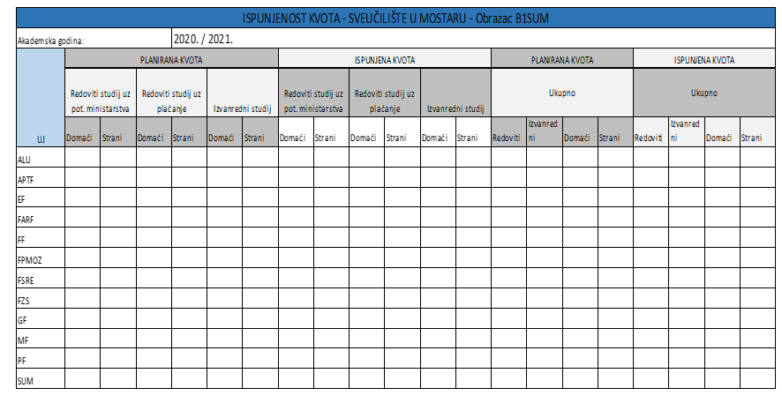
Primjer izvještajnog obrasca (ispunjenost kvota, 20/21, SUM)

Slide 6
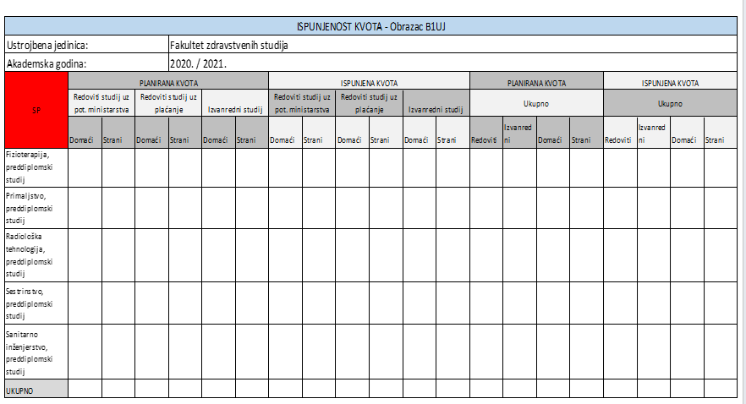
Primjer izvještajnog obrasca (ispunjenost kvota, 20/21, Fakultet zdravstvenih studija)

Slide 7
PERIODIČNOST - GODIŠNJA IZVJEŠĆA
OBVEZA PO ZAKONU, čl. 31:
„visokoškolska ustanova provodi kontinuirano, u pravilu na kraju akademske godine, a najviše u intervalima od tri akademske godine, postupak samovrednovanja i ocjene kvalitete svojih studijskih programa, nastave i uvjeta rada“
OBVEZA PO STATUTU, čl. 204:
„ustrojbene jedinice jednom godišnje vrše internu evaluaciju kroz praćenje realizacije studijskih programa“
Izrada godišnjih izvješća za SUM, svaku UJ i svaki studijski program:
- prema jedinstvenim obrascima usvojenim na Senatu
- sadrže sve izvještajne obrasce za sve podatke i ankete
- ne sadrže interpretaciju podataka ni opis ispunjenosti kriterija
- usvajaju se na ZNV i Senatu
- izrađena godišnja izvješća za 19/20, 20/21 i 21/22 (izrada za 22/23 u tijeku)

Slide 8
PERIODIČNOST – TROGODIŠNJE SAMOEVALUACIJE
OBVEZA PO ZAKONU, čl. 31:
„visokoškolska ustanova provodi kontinuirano, u pravilu na kraju akademske godine, a najviše u intervalima od tri akademske godine, postupak samovrednovanja i ocjene kvalitete svojih studijskih programa, nastave i uvjeta rada“
Izrada Samoevaluacijskih izvješća ak. 19/20 – 21/22 god. na razini SUM i UJ u svrhu unutarnje prosudbe:
- postupak unutarnje prosudbe reguliran odlukama Senata
- samoevaluacijska izvješća prema jedinstvenim obrascima usvojenim na Senatu
- sadrže interpretaciju podataka i opis ispunjenosti kriterija za VŠU / studijski program
sadrže odabrane izvještajne obrasce u trogodišnjem trendu kojima se opisuje ispunjenosti kriterija
- usvojena na ZNV i Senatu
- jedno izvješće na razini UJ s prikazom podataka na razini svakog studijskog programa

Slide 9
PERIODIČNOST – UNUTARNJA PROSUDBA
Odluka o provedbi unutarnje prosudbe na Sveučilištu u Mostaru za razdoblje ak. 19./20. god. – ak. 21./22. god.
- izrada samoevaluacijskih izvješća u svrhu unutarnje prosudbe za razdoblje ak. 2019./20. god. – ak. 2021./22. god., za Sveučilište i za svaku ustrojbenu jedinicu, s obradom podataka na razini Sveučilišta, ustrojbene jedinice i studijskog programa
- rad Povjerenstva za unutarnju prosudbu, koji uključuje pregled samoevaluacijskih izvješća, posjet ustrojbenim jedinicama te pisanje izvješća Povjerenstva s preporukama za unapređenje
- naknadne aktivnosti po pitanju provedbe preporuka Povjerenstva
obrada podataka u samoevaluacijskim izvješćima prema Priručniku za osiguranje kvalitete na Sveučilištu u Mostar
Povjerenstvo za unutarnju prosudbu: 5 nastavnika, 1 student, 1 gospodarstvenik
Na prijedlog Odbora SUM Senata usvojio Odluke za:
- obrasci za samoevaluacijska izvješća u svrhu unutarnje prosudbe (razina SUM i UJ)
- obrasci za izvješće Povjerenstva (razina SUM i UJ)
- agenda za posjete Povjerenstva rektoratu i ustrojbenim jedinicama
- način provedbe i praćenja provedbe preporuka Povjerenstva

Slide 10
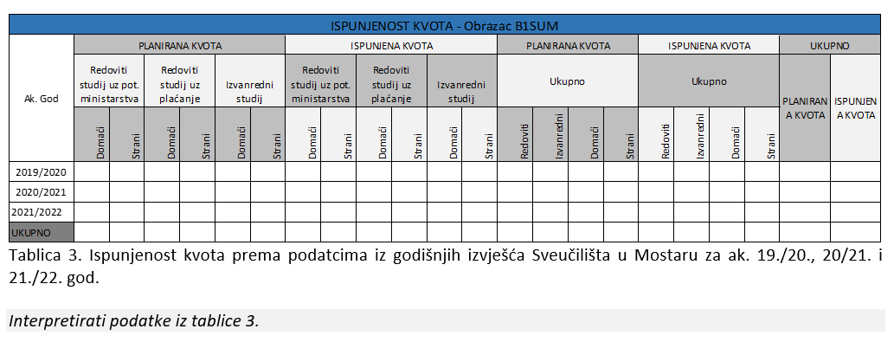
Primjer: tablica za podatke o ispunjenosti kvota u trogodišnjem trendu, obrazac za Samoevaluacijsko izvješće SUM 19/20 – 21/22

Slide 11
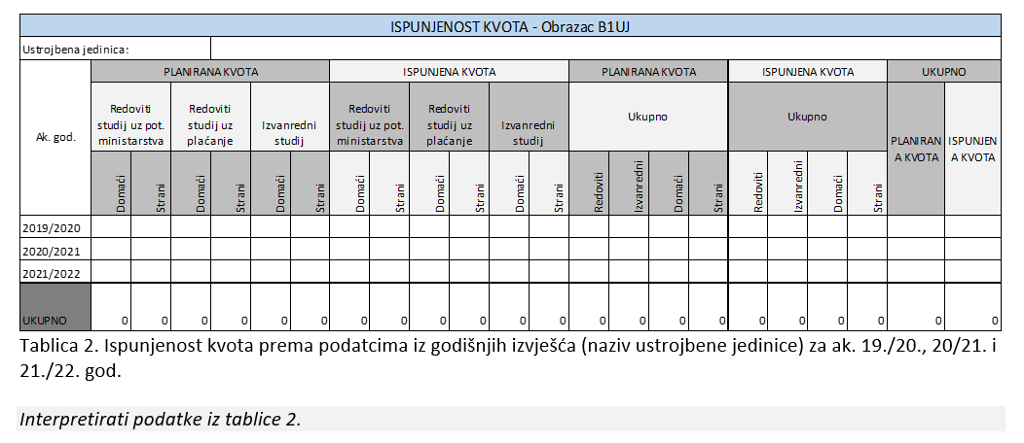
Primjer: tablica za podatke o ispunjenosti kvota u trogodišnjem trendu, obrazac za Samoevaluacijsko izvješće ustrojbenih jedinica 19/20 – 21/22

Slide 12
evaluacija vs. OSIGURANJE KVALITETE I NASTAVNI PROCES: - evaluacija - samoevalucija - akreditacija - revizijavalucija vs. akreditacija vs. revizija
vrednovanje svih kriterija (područja djelovanja) studijskog programa
ISHOD: samoevaluacijsko izvješće
evaluacija
(vrednovanje)
unutarnja / interna
unutarnja prosudba
vanjska / eksterna
akreditacija
vrednovanje nastavnog plana i programa studijskog programa
ISHOD: revidirani nastavni plan i program (kurikulum)
revizija
predmet unutarnje evaluacije
opis u samoevaluacijskom izvješću
predmet vanjske evaluacije
ocijenjeno u postupku akreditacije

Slide 13
DVA GLAVNA CILJA POSTUPKA DONOŠENJA I REVIZIJE STUDIJSKIH PROGRAMA
OMOGUĆITI KONTROLU TEMELJNOG ELEMENTA IZLAZNE KVALIFIKACIJE – ISHODA UČENJA NA RAZINI STUDIJSKOG PROGRAMA
OMOGUĆITI NAJVEĆU MOGUĆU FLEKSIBILNOST, KOJA NE UGROŽAVA ISHODE UČENJA NA RAZINI STUDIJSKOG PROGRAMA
RAZINA STUDIJSKOG PROGRAMA:
u NPP-u se navode samo obvezni predmeti, a popis izbornih predmeta može se mijenjati svake akademske godine
RAZINA STUDIJSKOG PROGRAMA:
svi ishodi učenja na razini studijskog programa realiziraju se na obveznim predmetima
RAZINA PREDMETA:
svi elementi obveznih predmeta mogu se mijenjati svake akademske godine, osim ishoda učenja, naziva, satnice, semestra i ECTS bodova
RAZINA PREDMETA:
svi studenti moraju ostvariti sve ishode učenja predmeta na zadovoljavajućoj razini

Slide 14
OSIGURANJE KVALITETE I NASTAVNI PROCES
Pravilnik o postupku donošenja novih i revizije postojećih studijskih programa, 2022
sastav povjerenstava za izradu (revidiranog) nastavnog plana i programa: koordinator kvalitete, student, gospodarstvenik, nastavnici
uloga Povjerenstva za unapređenje studijskih programa SUM
obrasci za nastavni plan i nastavni program (silabus)
matrica ishoda učenja na razini studijskog programa i ishoda učenja na razini obveznih predmeta
tablično povezivanje ishoda učenja na razini predmeta s obvezama studenata, ECTS bodovima (opterećenuju) i udjelu u ocjeni
obveza održavanja javne rasprave
+ Vodič za izradu nastavnih planova i programa na Sveučilištu u Mostaru, 2022

Slide 15
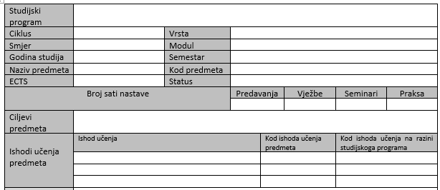
OBRAZAC ZA SILABUS (1. DIO)

Slide 16
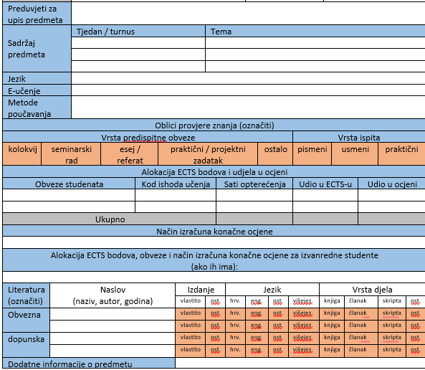
OBRAZAC ZA SILABUS (2. DIO)

Slide 17
ODLUKE – NASTAVNI PROCES
Odluka o pokretanju redovite revizije studijskih programa na Sveučilištu u Mostaru (2022)
Odluka o usvajanju jedinstvene metodologije dodjeljivanja i korištenja naziva studijskih programa i smjerova na Sveučilištu u Mostaru (2022)
Odluka o imenovanju Povjerenstva za unapređenje studijskih programa na Sveučilištu u Mostaru (2022; 2023)
Odluka o načinu vođenja, izgledu i sadržaju Registra studijskih programa koji se izvode na Sveučilištu u Mostaru (2019; 2023)
Odluka o sadržaju obrasca za prijavu završnog i diplomskog rada (2023)
Odluka o izradi nastavnih programa (silabusa) na engleskom jeziku i/ili drugom stranom jeziku (2023)
Odluka o usvajanju Upute za izradu i primjenu oglednih testova pismenih ispita te koncepata usmenih i praktičnih ispita (2023)

Slide 18
PRAVILNICI I PUBLIKACIJE – NASTAVNI PROCES
Pravilnik o ekvivalenciji ranije stečenog naziva s novim nazivom (2023)
Pravilnik o priznavanju neformalnog obrazovanja i informalnog učenja (2023)
Pravilnik o priznavanju obrazovnih isprava i razdoblja studija stečenih na drugim visokoškolskim ustanovama (2023)
Pravilnik o cjeloživotnom učenju na Sveučilištu u Mostaru (2023)
Vodič za studente o priznavanju neformalnog obrazovanja i informalnog učenja (2023)
Priručnik za visokoškolsku nastavu (2023)
Priručnik za stjecanje nastavničkih kompetencija tijekom reodvitog studija na Sveučilištu u Mostaru (2023)
Pravilnik o unutarnjoj prosudbi na Sveučilištu u Mostaru (2024)

Slide 19
Odluka o usvajanju Upute za izradu i primjenu oglednih testova pismenih ispita te koncepata usmenih i praktičnih ispita (2023)
Ciljevi:
- unapređenje transparentnosti i objektivnosti postupaka vrednovanja i ocjenjivanja
- usklađivanje izvedbe studijskog programa s njegovim nastavnim planom i programom
- uspostavljanje mehanizma za praćenje ostvarivanja ishoda učenja na razini predmeta
Karakteristike:
- usklađeni su s vrstama predispitnih i ispitnih obveza definiranih silabusom
- sadrže način/metodologiju ocjenjivanja, odnosno definiranja konačne ocjene, prema kojoj se za prolazne ocjene trebaju ostvariti svi ishodi učenja na razini predmeta definirani silabusom
- sadrže način/metodologiju ocjenjivanja koja je usklađena s Pravilnikom o studiranju
- usvajaju se na ZNV i objavljuju na webu
Elementi:
- ishodi učenja koji se provjeravaju na svakom pitanju/zadatku
- broj pitanja/zadataka
- broj bodova za svako pitanje/zadatak
- minimalan broj bodova za ostvarivanje svakog ishoda učenja
- raspon broja ostvarenih bodova za svaku prolaznu ocjenu
- napomene, prema potrebi

Slide 20
HVALA NA PAŽNJI
E-mail: luciana.boban@sum.ba
Mob.: 063 325 815

Slide 21
LINKOVI – pravilnici, publikacije i odluke iz područja osiguranja kvalitete
Pravilnik o ustroju i djelovanju sustava za osiguranje kvalitete (2020):
https://web-admin.sum.ba/api/storage/Pravilnik%20o%20ustroju%20i%20djelovanju%20sustava%20za%20osiguranje%20kvalitete%20na%20SUM_1606808591_20.pdf
Priručnik za osiguranje kvalitete na Sveučilištu u Mostaru (2020):
https://web-admin.sum.ba/api/storage/prirucnik_za_osiguranje_kvalitete.pdf
Vodič kroz osiguranje kvalitete na Sveučilištu u Mostaru (2020):
https://web-admin.sum.ba/api/storage/vodic_osiguranje_kvalitete.pdf
Odluke o unutarnjoj prosudbi na Sveučilištu u Mostaru:
https://www.sum.ba/sum/kvaliteta/unutarnja-prosudba
Pravilnik o unutarnjoj prosudbi na Sveučilištu u Mostaru:
https://web-admin.sum.ba/api/storage/Pravinik%20o%20unutarnjoj%20prosudbi%20na%20Sveu%C4%8Dili%C5%A1tu%20u%20Mostaru_1711096709_63.pdf
Izvješće o radu i učinkovitosti djelovanja sustava za osiguranje kvalitete na Sveučilištu u Mostaru za ak. 2022./23. god.:
https://web-admin.sum.ba/api/storage/IZVJE%C5%A0%C4%86E%20O%20RADU%20I%20U%C4%8CINKOVITOSTI%20SUSTAVA%20ZA%20OSIGURANJE%20KVALITETE%20ZA%20AK_1710491566_44.pdf

Slide 22
LINKOVI – pravilnici i publikacije vezani za nastavni proces
Pravilnik o postupku donošenja novih i revizije postojećih studijskih programa (2022):
https://web-admin.sum.ba/api/storage/Pravilnik%20o%20postupku%20dono%C5%A1enja%20novih%20i%20revizije%20postoje%C4%87ih%20studijskih%20programa%20na%20SUM_1688987831_27.pdf
Pravilnik o ekvivalenciji ranije stečenog naziva s novim nazivom (2023): https://web-admin.sum.ba/api/storage/ekvi_1683717965_40.pdf
Pravilnik o priznavanju neformalnog obrazovanja i informalnog učenja (2023):
https://web-admin.sum.ba/api/storage/Pravilnik%20o%20priznavanju%20neformalnog%20obrazovanja%20i%20informalnog%20u%C4%8Denja_1681900304_65.pdf
Pravilnik o priznavanju obrazovnih isprava i razdoblja studija stečenih na drugim visokoškolskim ustanovama (2023):
https://web-admin.sum.ba/api/storage/Pravilnik%20o%20priznavanju%20obrazovnih%20isprava%20i%20razdoblja%20studija%20ste%C4%8Denih%20na%20drugim%20V%C5%A0U_1687427490_84.pdf
Pravilnik o cjeloživotnom učenju na Sveučilištu u Mostaru (2023):
https://web-admin.sum.ba/api/storage/Pravilnik%20o%20cjelo%C5%BEivotnom%20u%C4%8Denju%20na%20SUM_1688387668_52.pdf
Vodič za studente o priznavanju neformalnog obrazovanja i informalnog učenja (2023): https://web-admin.sum.ba/api/storage/vodic_za_studente_SUM.pdf
Vodič za izradu nastavnih planova i programa na Sveučilištu u Mostaru (2022/2023):
https://web-admin.sum.ba/api/storage/vodic_za_izradu_nastavnih_planova_i_programa_na_SUM.pdf
Priručnik za visokoškolsku nastavu: https://web-admin.sum.ba/api/storage/prirucnik_za_visokoskolsku_nastavu.pdf

